Slide 1
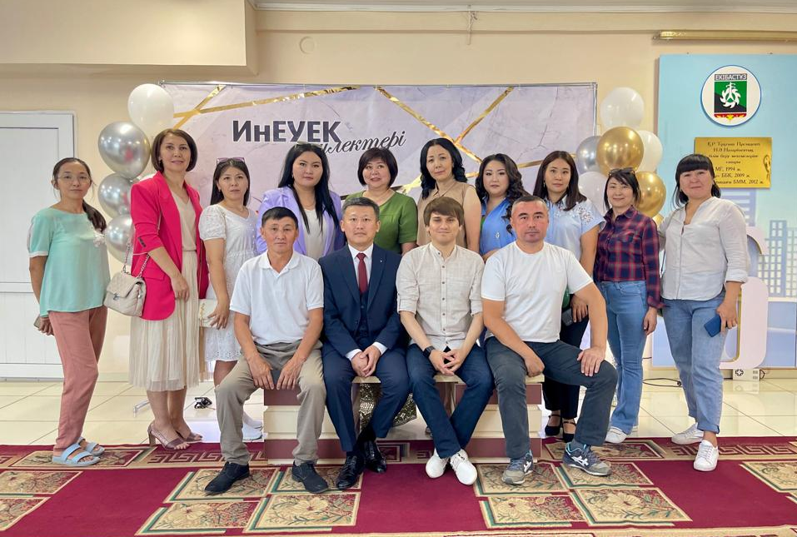
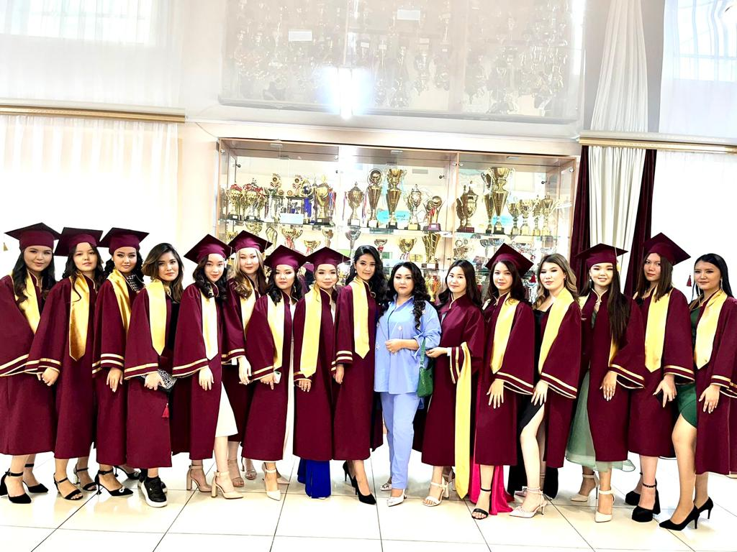
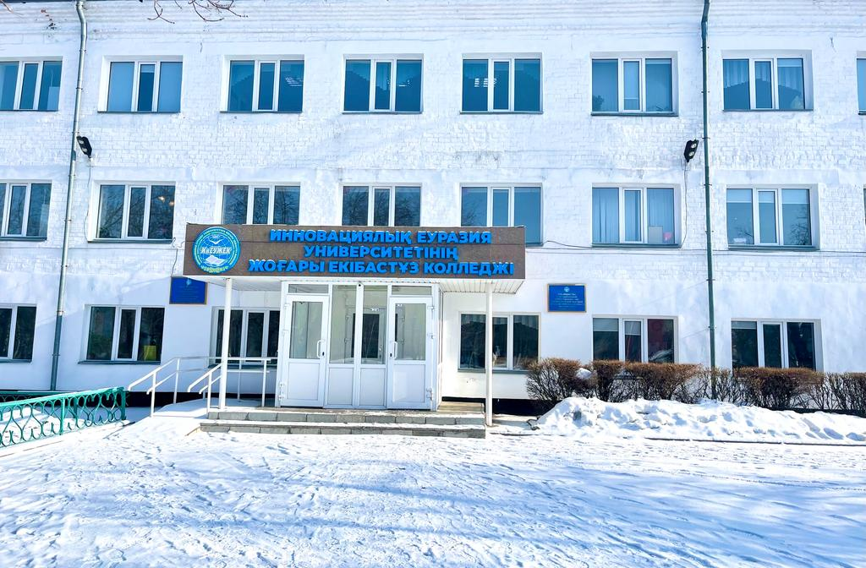
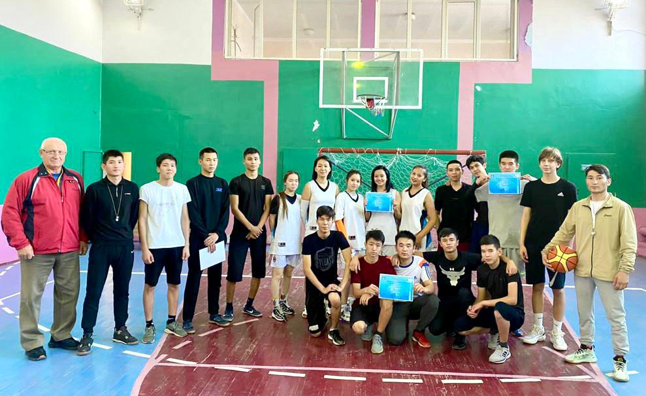
Инновациялық Еуразия Университетінің Жоғары Екібастұз Колледжі
Высший Экибастузский Колледж Инновационного Евразийского Университета
Оқыту мемлекеттік және орыс тілінде, күндізгі мен сырттай нысан бойынша, бюджеттік және ақылы негізде жүргізіледі
 | Біздің екен жайымыз: Екібастұз қаласы, Мәшһүр Жүсіп көшесі 23 үй
 | 8 (7187) 75-44-74, 75-43-50 87051211791
 | ek.ineu.edu.kz
 | ek_ineu
 | ineuekb
 | 87051211791
ИнЕУЖЕК- болашаққа апарар жолың!
ВЭКИнЕУ- твой путь к успеху!
Обучение проводится на государственном и русском языках,
по дневной и заочной форме,
на бюджетной и платной основе

Slide 2
Дорогой выпускник!
Высший Экибастузский Колледж Инновационного Евразийского Университета (Аттестован с учетом соответствия требованиям государственного общеобязательного стандарта Республики Казахстан. Государственное учреждение "Департамент обеспечения качества в сфере образования Павлодарской области Комитета по обеспечению качества в сфере образования Министерства образования и науки Республики Казахстан", приказ №137, дата выдачи 24.03.2023 года)
планирует набор абитуриентов на 2023-2024 учебный год по специальностям:
Специальность: 01120100 Дошкольное воспитание и обучение
Квалификация: 4S01120102 Воспитатель организации дошкольного воспитания и обучения
Специальность: 01140100 Педагогика и методика начального обучения
Квалификация: 4S01140101 Учитель начального образования
Специальность: 01140600 Педагогика и методика преподавания языка и литературы основного среднего образования
Квалификация: 4S01140602 Учитель русского языка и литературы
Квалификация: 4S01140605 Учитель иностранного языка
Квалификация: 4S01140601Учитель казахского языка и литературы
Специальность:01140700 Информатика
Квалификация: 4S01140701 Учитель информатики начального и основного среднего образования
Специальность:01140500 Физическая культура и спорт
Квалификация: 4S01140501 Учитель физической культуры
Специальность: 06120200 Системы информационной безопасности
Квалификация: 4S06120202 Техник по информационной безопасности
Специальность: 07130100 Электрооборудование (по видам и отраслям)
Квалификация: 3W07130102- Электрослесарь по ремонту электрооборудования (по видам и отраслям)
Квалификация: 3W07130101- Электромонтер (по видам и отраслям)
Квалификация: 4S07130103 Техник-электрик
Специальность: 03220100 Библиотечное дело
Квалификация: 4S03220101 Библиотекарь
Специальность: 04110100 Учет и аудит
Квалификация: 3W04110101Бухгатер-кассир
Квалификация: 4S04110102 Бухгалтер
Специальность: 04210100 Правоведение
Квалификация: 4S04210101 Юрист
Специальность: 04120100 Банковское и страховое дело
Квалификация: 4S04120103 Менеджер по банковским операциям
Квалификация: 3W04120101 Агент страховой
Құрметті түлек!
Инновациялық Еуразия Университетінің Жоғары Екібастұз Колледжі (Қазақстан Республикасының мемлекеттік жалпыға білім беру міндетті стандартының талаптарына сәйкестігі есептеліп, аттестаттан өткен. "Қaзақстан Рecпубликасы Оқу-ағарту министрлігі білім саласында сапаны қамтамасыз ету комитетінің Павлодар облысының білім саласында сапаны қамтамасыз ету департаменті" Мемлекеттік мекемесі, Бұйрық №137, берілген күні 24.03.2023 жыл) келесі мамандықтар бойынша 2023-2024 оқу жылына талапкерлерді қабылдауды жоспарлайды:
Мамандығы: 01120100 Мектепке дейінгі тәрбие және оқыту
Біліктілігі: 4S01120102 Мектепке дейінгі тәрбие мен оқыту ұйымдарының тәрбиешісі
Мамандығы: 01140100 Бастауыш білім беру педагогикасы мен әдістемесі
Біліктілігі: 4S01140101 Бастауыш білім беру мұғалімі
Мамандығы: 01140600 Негізгі орта білім берудегі тіл мен әдебиетті оқытудың педагогикасы мен әдістемесі
Біліктілігі: 4S01140601 Қазақ тілі мен әдебиеті мұғалімі
Біліктілігі: 4S01140602 Орыс тілі мен әдебиеті мұғалімі
Біліктілігі: 4S01140605 Шетел тілі мұғалімі
Мамандығы: 01140700 Информатика
Біліктілігі:4S01140701 Бастауыш және негізгі орта білім берудің информатика мұғалімі
Мамандығы: 01140500 Дене тәрбиесі және спорт
Біліктілігі: 4S01140501 Дене тәрбиесі мұғалімі
Мамандығы: 06120200 Ақпараттық қауіпсіздік жүйелері
Біліктілігі: 4S06120202 Ақпараттық қауіпсіздік технигі
Мамандығы: 07130100 Электр жабдықтары
(түрлері және салалары бойынша)
Біліктілігі:3W07130101 Электромонтер
(түрлері және салалары бойынша)
Біліктілігі:3W07130102 Электр жабдықтарын жөндеу жөніндегі электр слесарі (түрлері және салалары бойынша)
Біліктілігі:4S07130103 Техник-электрик
Мамандығы:03220100 Кітапхана ісі
Біліктілігі: 4S03220101 Кітапханашы
Мамандығы:04110100 Есеп және аудит
Біліктілігі:3W04110101 Бухгалтер-кассир
Біліктілігі: 4S04110102 Бухгалтер
Мамандығы: 04210100 Құқықтану
Біліктілігі:4S04210101 Заңгер
Мамандығы:04120100 Банк және сақтандыру ісі
Біліктілігі: 4S04120103 Банк операциялары жөніндегі менеджер
Біліктілігі: 3W04120101 Сақтандыру агенті
Перечень профильных предметов для специальностей
3 жыл 10 ай
/ 3 года
10 месяцев
Литература, Биология
Биология, Алгебра
Литература или иностранный язык , Всемирная история
Информатика, Алгебра
Творческий экзамен, Биология
Алгебра, Информатика
Алгебра, физика
Литература (по языкам обучения)История Казахстана
Алгебра, Информатика
Основы права, Литература по языкам обучения
Алгебра, Информатика
2 жыл 10 ай
/ 2 года
10 месяцев

